Slide 1
網頁架設
學生:李明駿
指導教授:曾龍

Slide 2
網站程式開發
網站建置
HTML 開發技術
CSS開發技術
JAVAscript開發技術
我的ㄅ棒網站: 網站架構

Slide 3
網站程式開發

Slide 4
．客戶端網頁程式開發(Client-side web programming)
1.使用java script
2.從伺服器獲取數據
3.繪製圖形
．伺服端網頁程式開發(Server-side web programming)
1.高效率的資訊儲存及傳輸
2.資料分析
3.控制內容存取

Slide 5
安裝XAMPP

Slide 6
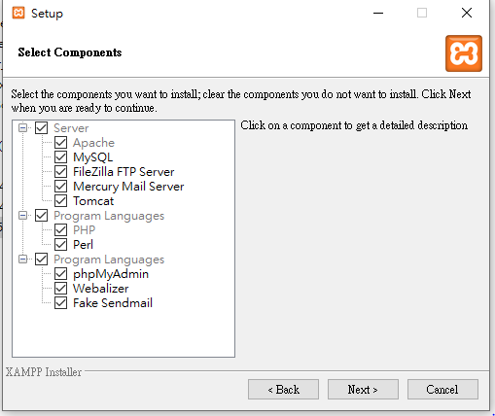
．

Slide 7
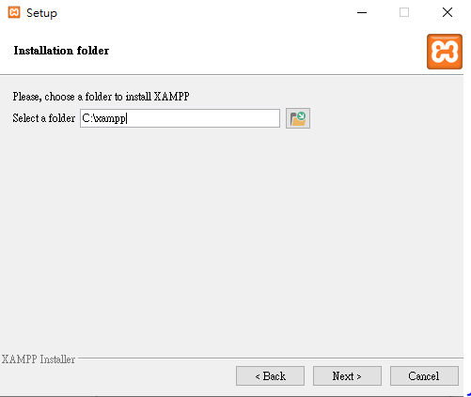

Slide 8
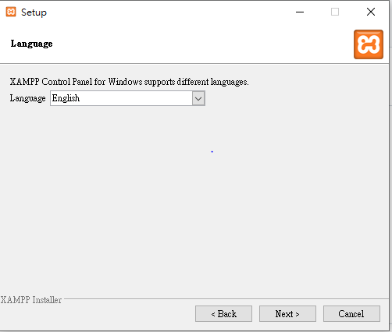

Slide 9
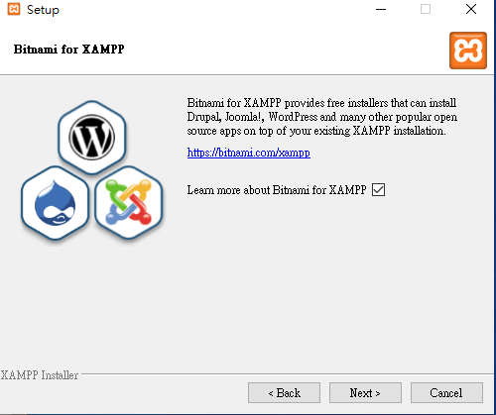

Slide 10
網站建置

Slide 11
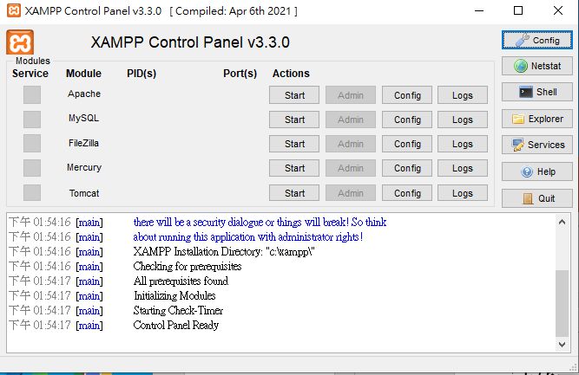

Slide 12
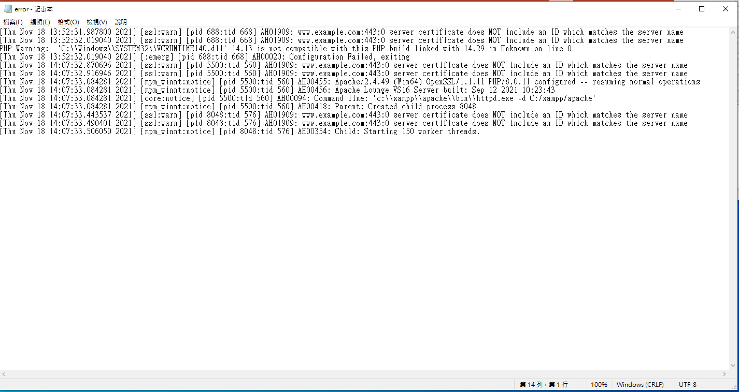

Slide 13
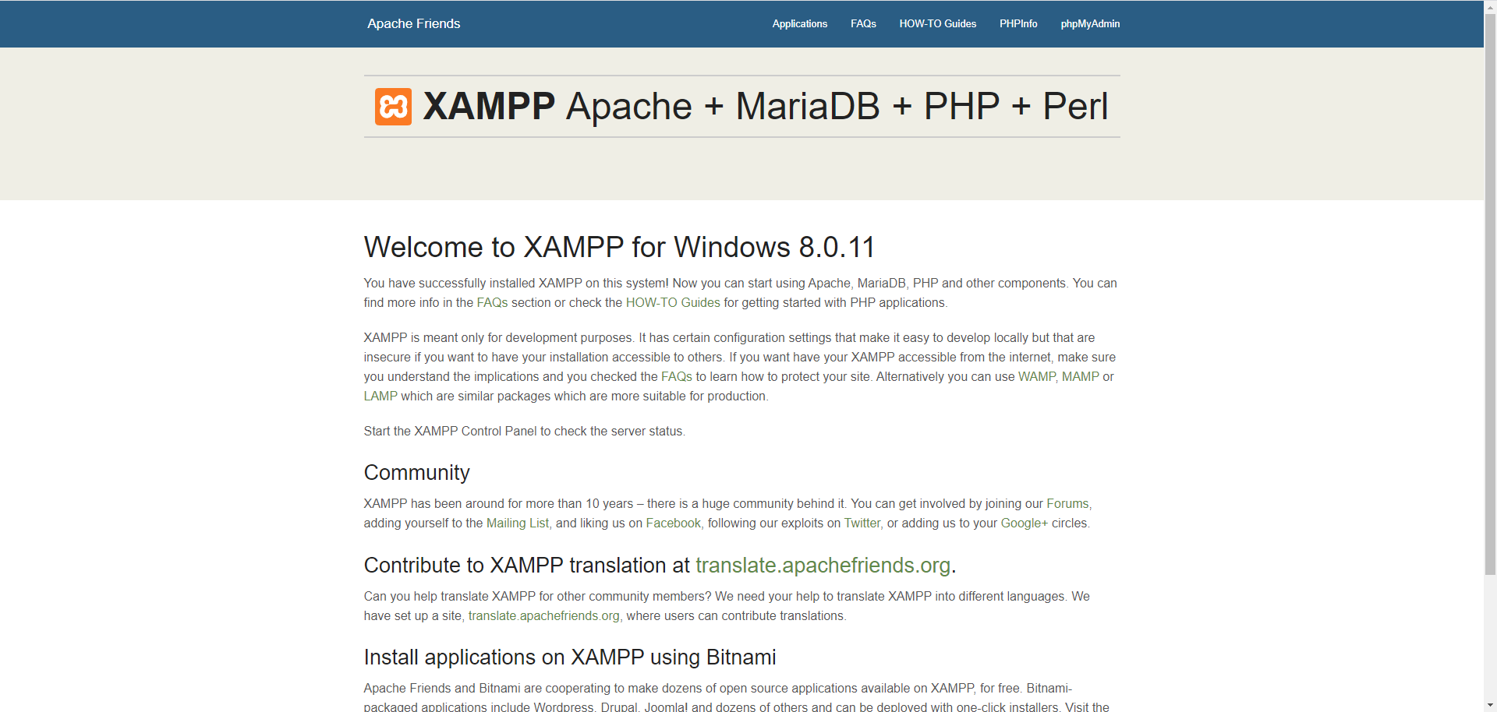

Slide 14
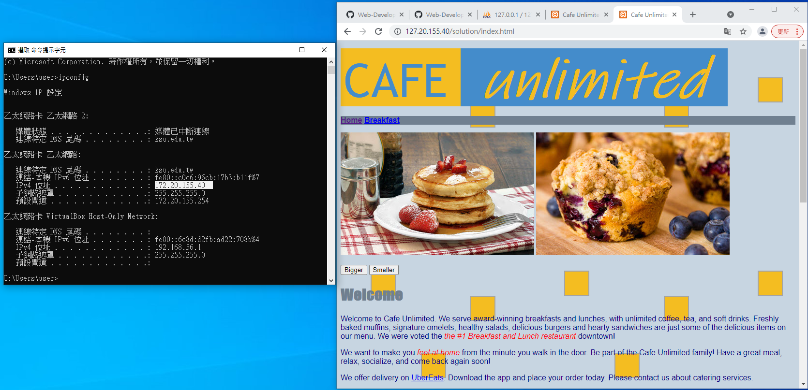

Slide 15
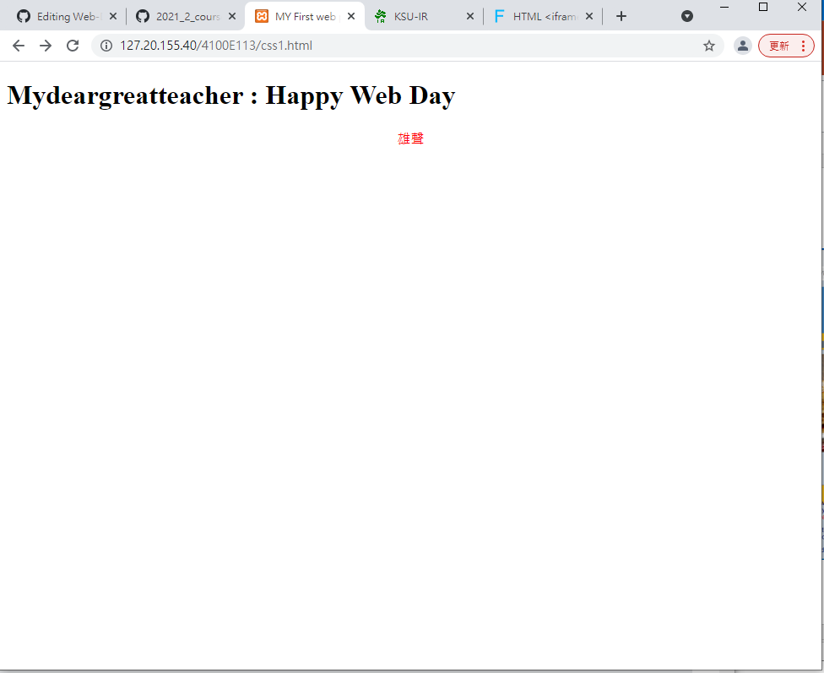

Slide 16
HTML 開發技術

Slide 17
Paragraphs
HTML Images
Marquee
Audio
Video
HTML YouTube Videos
Iframe
Table
Form

Slide 18
CSS開發技術

Slide 19
Inline CSS
Internal CSS
External CSS
相同目錄下的XXX.css
遠方網站的YYY.css

Slide 20
JAVAscript開發技術

Slide 22
我的ㄅ棒網站: 網站架構

Slide 23
http://172.20.155.182/4100E113/index4.html

Slide 24
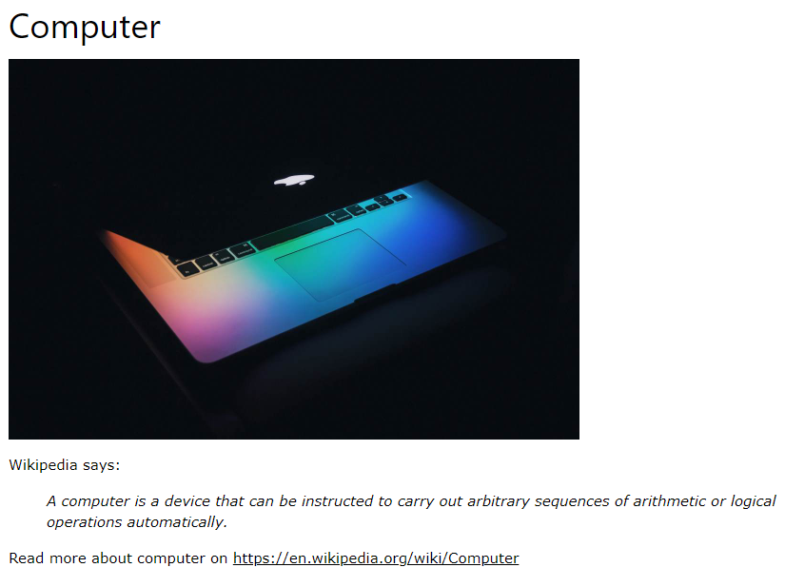
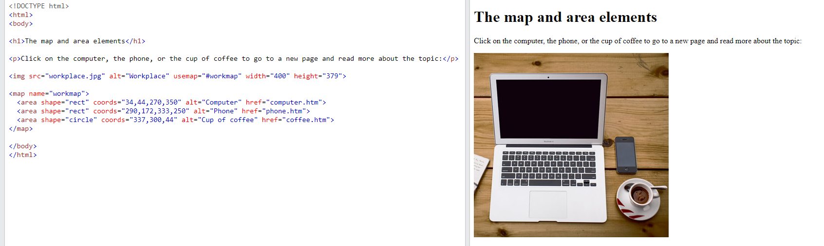
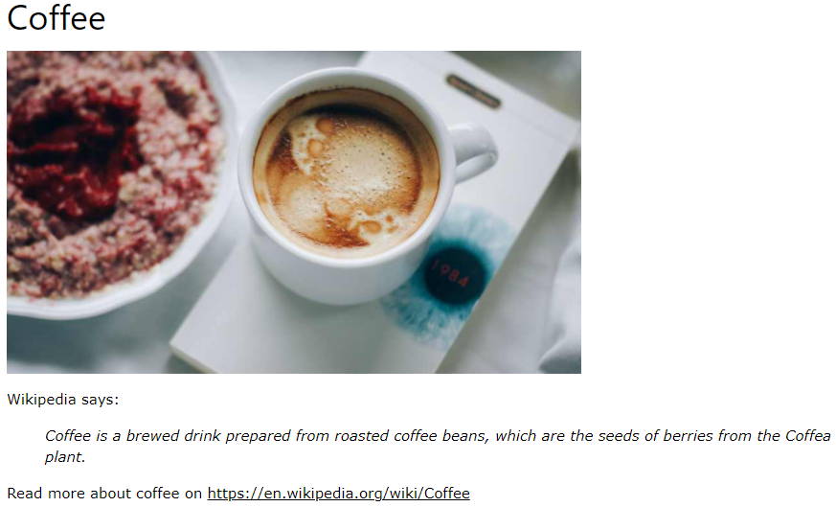
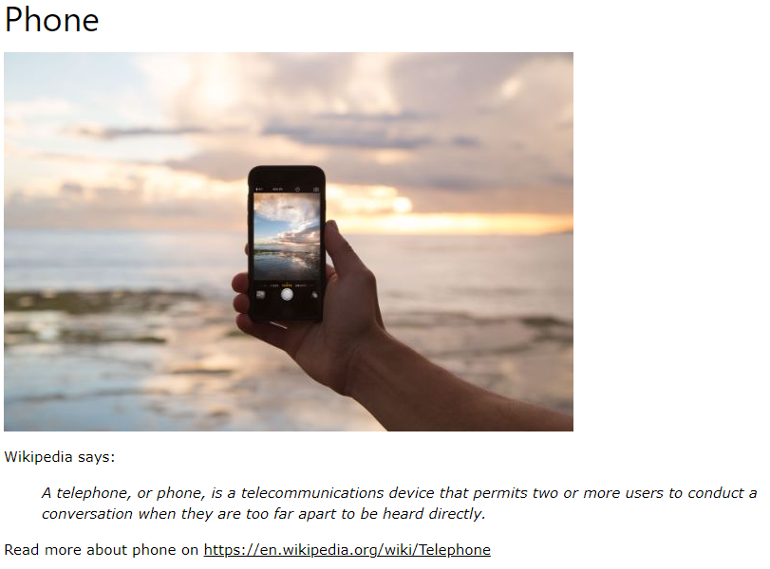
https://www.w3schools.com/tags/tryit.asp?filename=tryhtml_areamap

Slide 25
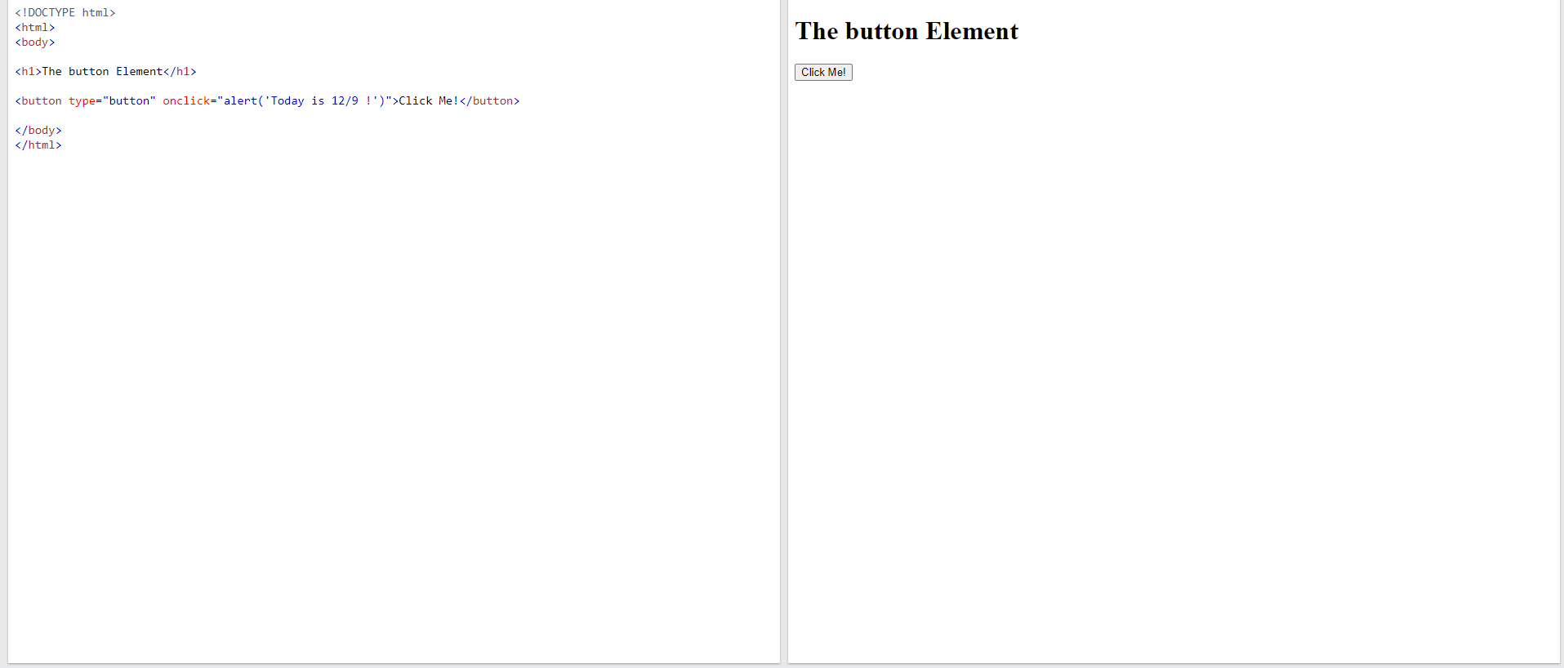
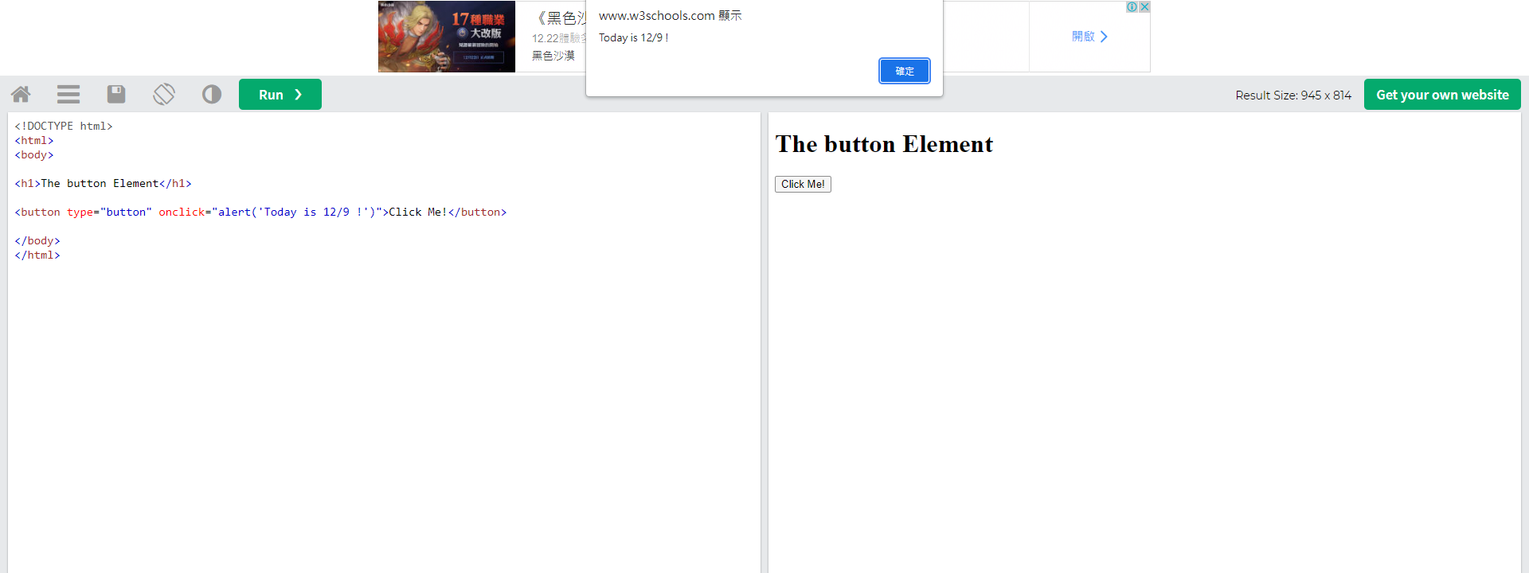
https://www.w3schools.com/tags/tryit.asp?filename=tryhtml_button_test

Slide 26
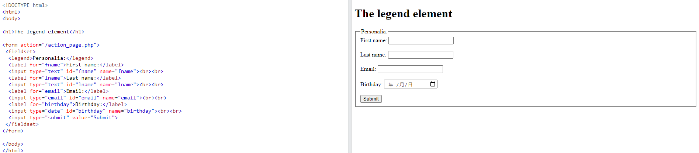
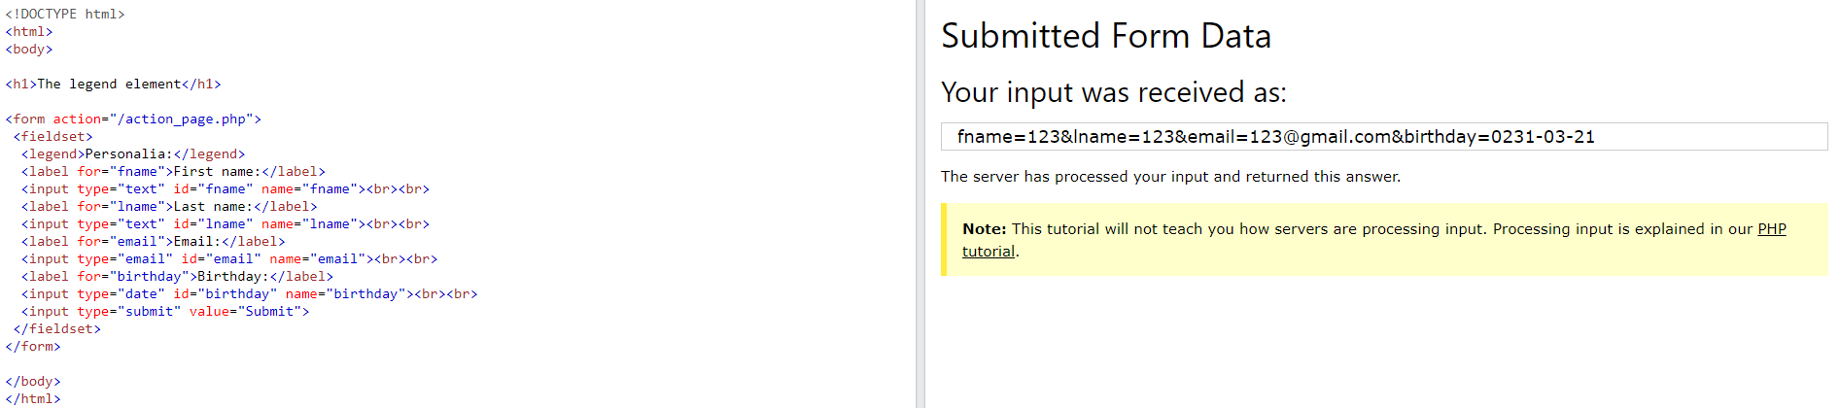
https://www.w3schools.com/tags/tryit.asp?filename=tryhtml_legend

Slide 27
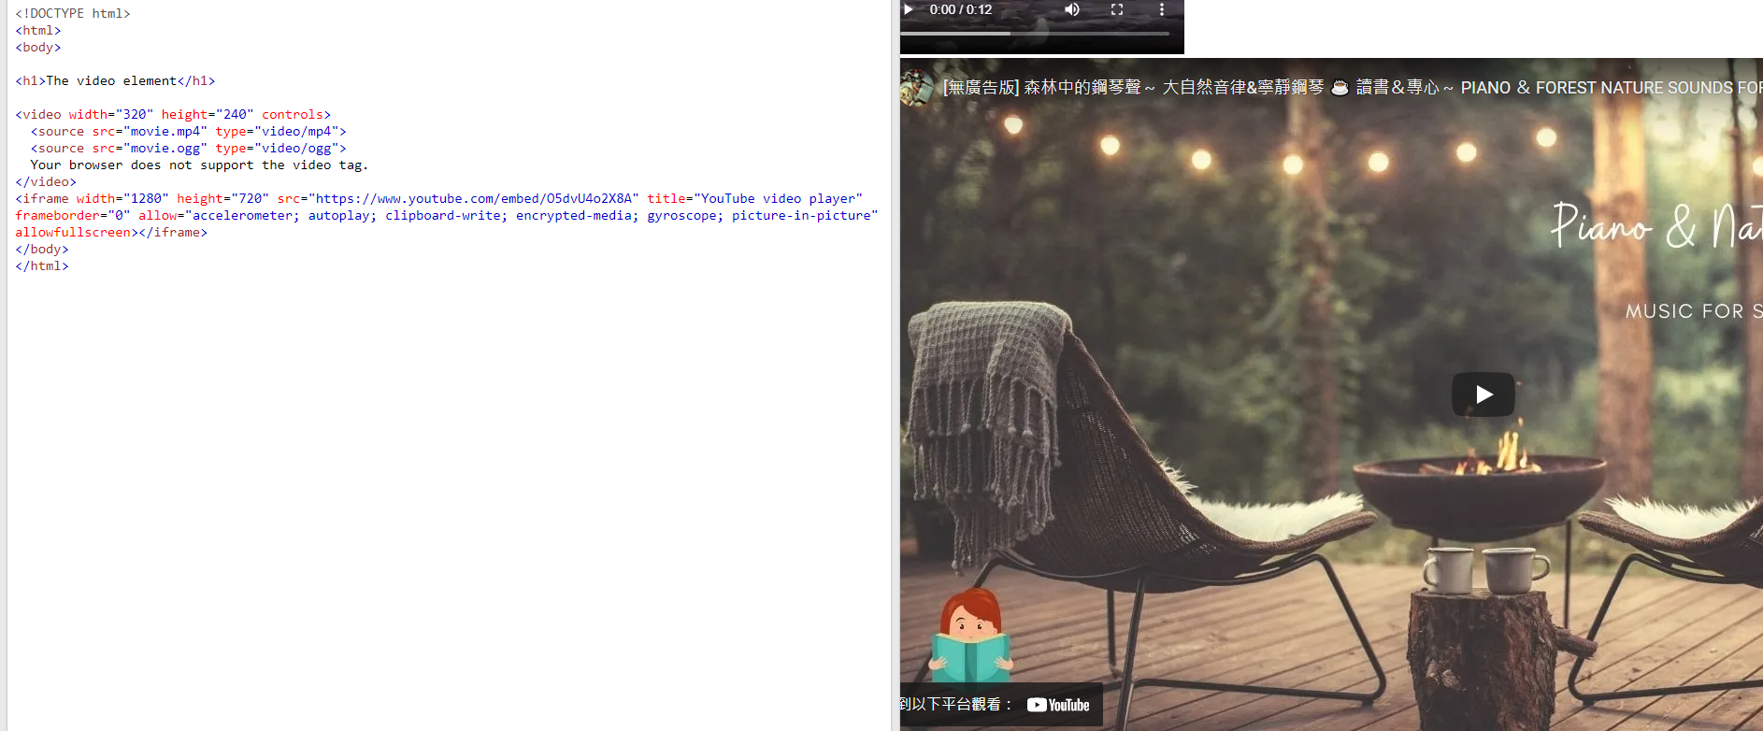
https://www.w3schools.com/tags/tryit.asp?filename=tryhtml5_video

Slide 28
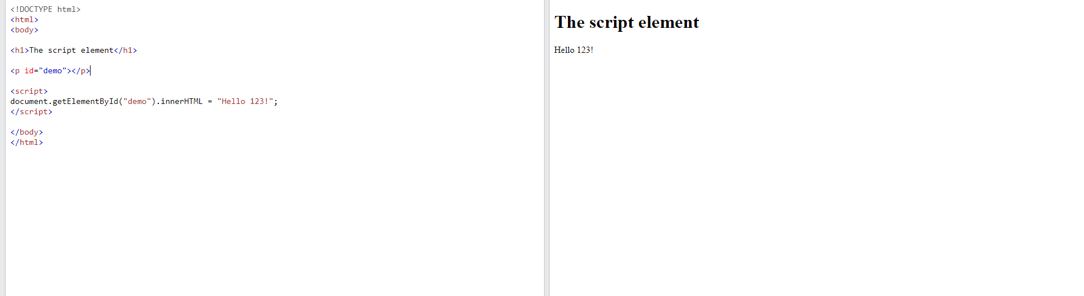
https://www.w3schools.com/tags/tryit.asp?filename=tryhtml_script

Slide 29
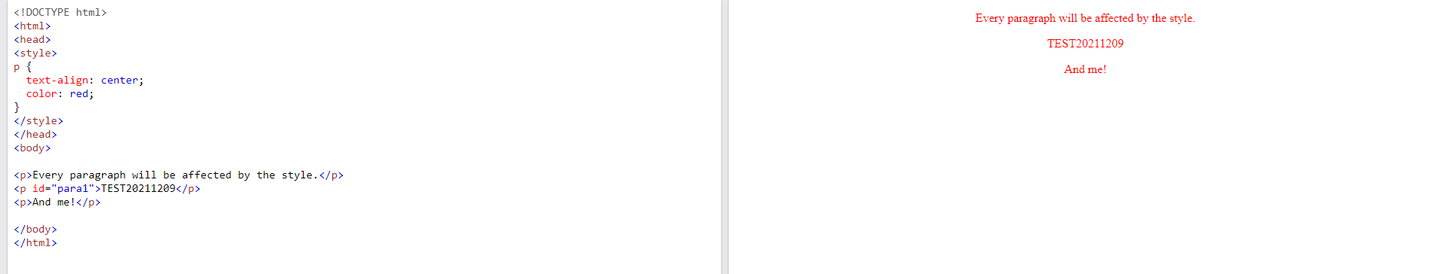
https://www.w3schools.com/css/tryit.asp?filename=trycss_syntax_element

Slide 30
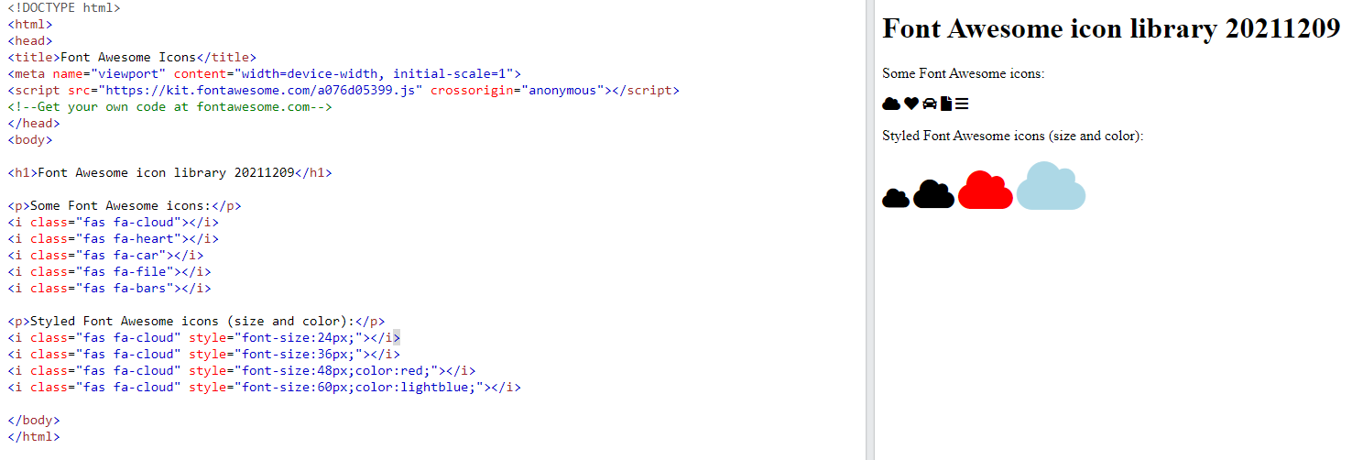
https://www.w3schools.com/css/tryit.asp?filename=trycss_icons_fa

Slide 31
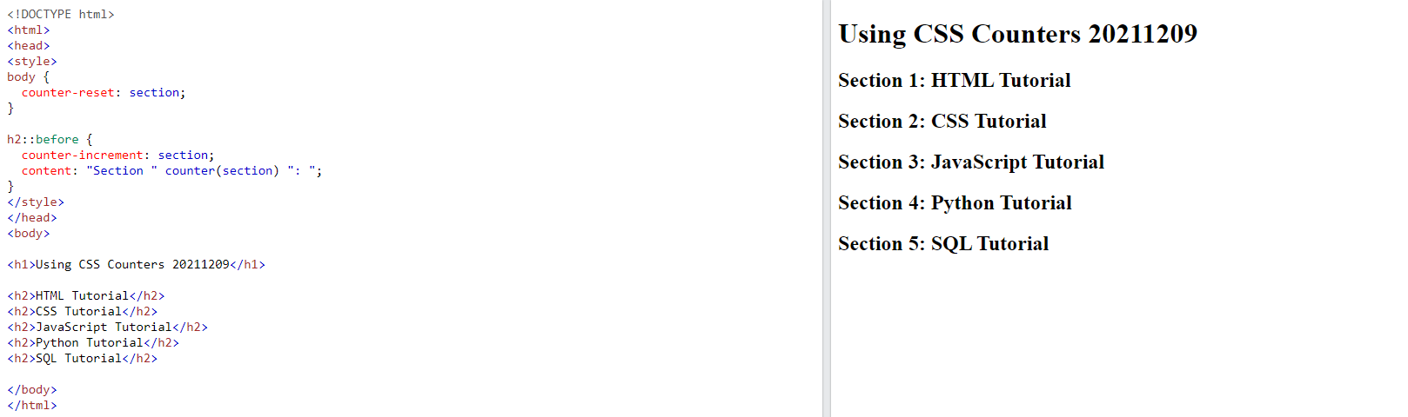
https://www.w3schools.com/css/tryit.asp?filename=trycss_counters1

Slide 32
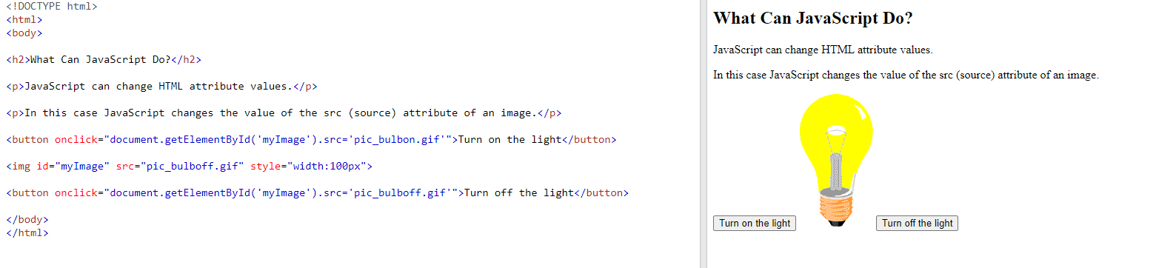
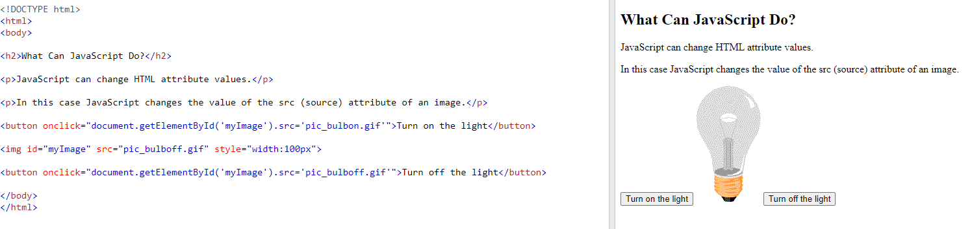
https://www.w3schools.com/js/tryit.asp?filename=tryjs_intro_lightbulb

Slide 33
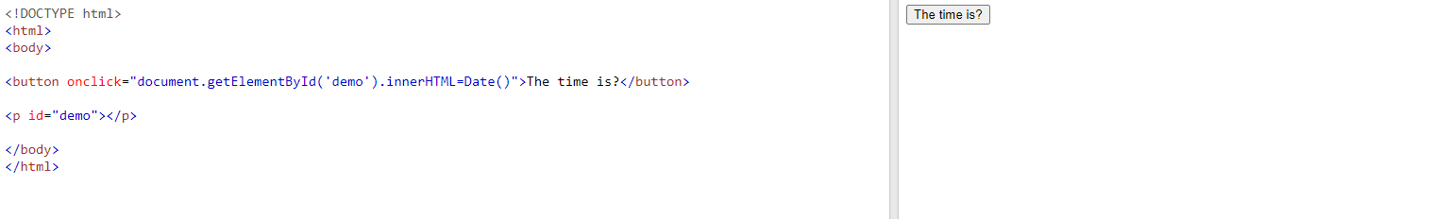
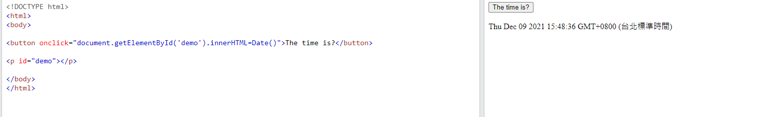
https://www.w3schools.com/js/tryit.asp?filename=tryjs_event_onclick1

